Slide 1


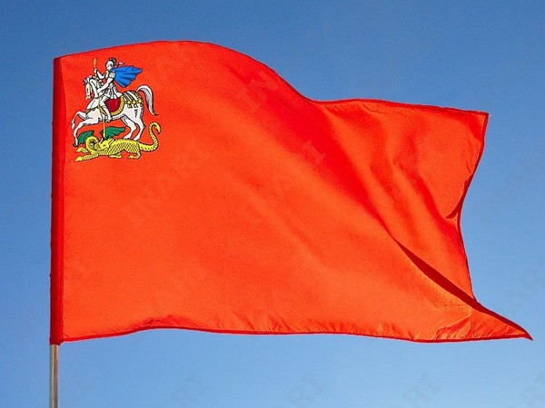
Московская область
образована
14 января 1929 года
85 лет
Учитель МБОУ «СОШ-И» Баганова Т.В.

Slide 2
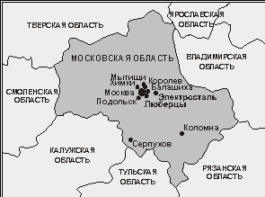

Slide 3
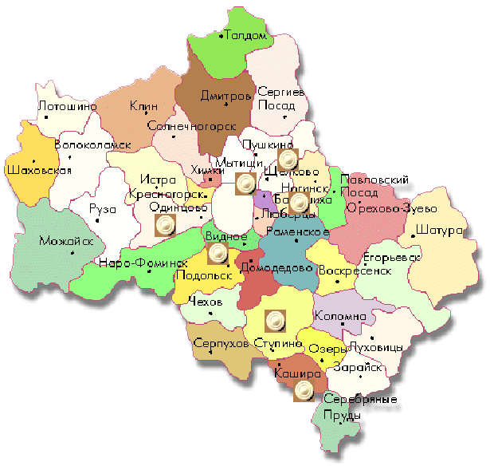
Московская область

Slide 4
Достопримечательности Подмосковья
Это природные заповедники, великолепные дворянские и царские усадьбы, духовные обители, музеи, памятники военной истории Отечества.

Slide 5

Федоскино — небольшое село в Мытищинском районе Московской области, но известное далеко за пределами нашей Родины. А прославилось оно еще в 19 веке как центр лаковой миниатюрной живописи. Не перевелись мастера в Федоскино и в наши дни. Какие только шкатулки и ларцы не делают местные умельцы!

Slide 6

Крошечная деревушка Жостово знаменита на весь мир своими подносами, а точнее той великолепной росписью, которая эти самые подносы покрывает. Причудливые яркие цвета, лаковый блеск и затейливые узоры — всё это непреложные элементы жостовской росписи.

Slide 7

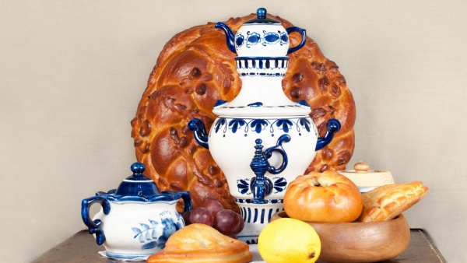
Причудливые фигурки животных из русских народных сказок, статуэтки деревенских мужиков и крестьянок с коромыслами, свистульки и подсвечники, украшенные тонкой синей росписью – это всемирно известная Гжель, народный промысел, зародившийся в Подмосковье в XIX веке.

Slide 8
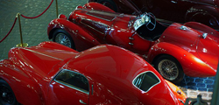
Музей техники Вадима Задорожного, расположенный недалеко от Москвы (Красногорский р-н п. Архангельское), можно назвать мечтой любого мужчины. Возраст в данном случае не играет никакой роли — здесь понравится и трехлетнему малышу, и взрослому парню, и даже дедушке.

Slide 9
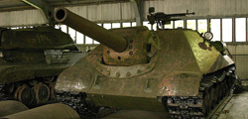
Под крышей танкового музея в Кубинке (Одинцовский район) собрано более 300 экземпляров бронетехники, 60 из которых не имеют аналогов в мире. Коллекция музея охватывает вековую историю танкостроения со времен Первой мировой войны по наши дни

Slide 10
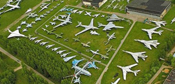
По экспонатам музея Монино (Щёлковский район) можно проследить практически всю историю российской авиации, начиная с 1909 года. Кстати, с 2003 года музей Военно-воздушных сил РФ проводит зрелищные авиашоу с участием самолетов-легенд времен Великой Отечественной войны.

Slide 11
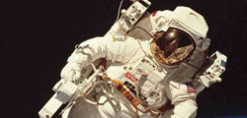
Вряд ли название «Закрытый военный городок номер 1» или «Щелково 14» вызовет какие-либо ассоциации у широкой публики. А вот романтичное, но не официальное название «Звездный городок» абсолютно прозрачно намекает нам о полетах к далеким звездам, к которым уже много лет здесь и готовят космонавтов.

Slide 12
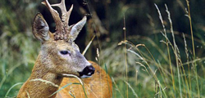
Приокско-Террасный заповедник расположен
на берегу реки Оки в Подмосковье. Это единственный государственный заповедник в Московской области. Кроме того, это, пожалуй, одно из самых чистых в экологическом плане мест, находящихся поблизости со столицей России.

Slide 13
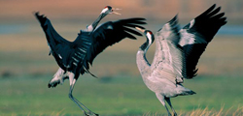
На севере от Москвы (Талдомский район) есть удивительное место — Журавлиная родина. Уникальный природно-антропогенный ландшафт, соединяющий непроходимые леса и болота с обширными территориями полей и деревень, издревле привлекал сюда множество птиц.

Slide 14
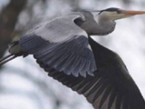
Для всех натуралистов и фотоохотников поездка на Шалаховское водохранилище сулит огромное удовольствие. Ведь именно здесь расположен самый известный памятник природы Егорьевского района — Шалаховская колония серых цапель, которые здесь гнездятся, живут и выводят птенцов.

Slide 15
Берега Шалаховского водохранилища привлекают многочисленных туристов не только водными просторами, но и дремучими лесами, в которых наблюдается обилие черники, ежевики и самых разнообразных грибов, от лисичек до опят.

Slide 16
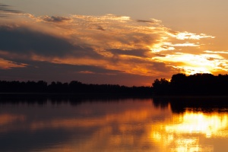
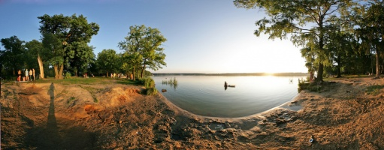
Бисерово озеро находится в Ногинском районе Московской области, всего в 20 км от российской столицы. Каждое лето сюда приезжают отдыхать москвичи и жители соседних областей. Площадь Бисерового озера около 100 га, наибольшая глубина — четыре с половиной метра.
Озеро растянулось почти на 2,5 км. В нём
водится более десятка видов рыб (окуни, караси, толстолобики, щуки, сомы и другие)

Slide 17
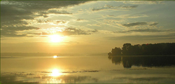
Озеро Сенеж в Подмосковье - одно из самых замечательных мест во всех смыслах этого слова. Во-первых, здесь самый настоящий рай для рыбаков. Во-вторых, Сенеж расположен в красивом и живописном месте. Здесь часто можно встретить любителей подводной охоты, виндсерфинга и кайтсерфинга.

Slide 18
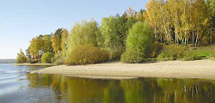
Удивительно живописное озеро Тростенское (Рузский район) едва ли приглянется поклонникам нежиться в теплых чистых водах — уж слишком здесь заболоченные берега, да и глубина оставляет желать лучшего. Зато этот водоем может похвастать большой популяцией чешуйчатых, а также замечательной природой и массой перелетных птиц.

Slide 19
В Московской области протекает более 2000 рек и речек общей длиной 18.7 тыс. км, рек длиной более
10 км в области 352 (общая длина 9426 км).
Все реки Московской области относятся к бассейну Волги (сама Волга протекает по территории области на небольшом участке протяжённостью 9 км

Slide 20
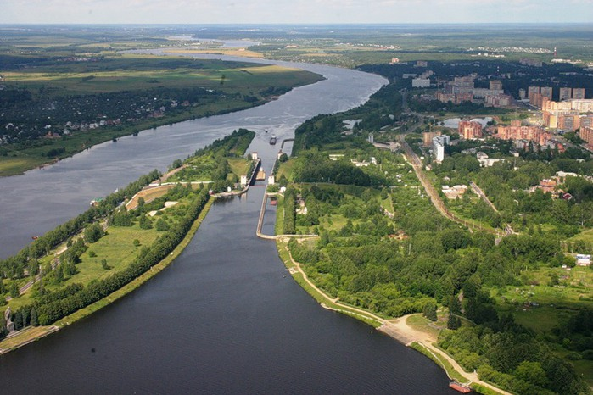
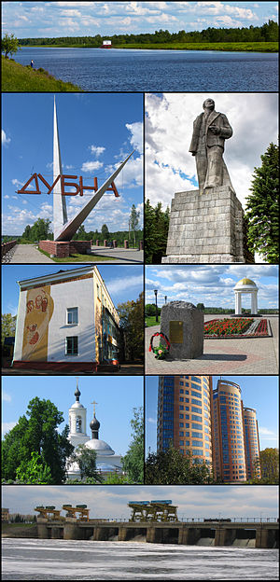
Дубна - город расположен на реке Волге, ограничен реками Дубна и Сестра, каналом имени Москвы и Иваньковским водохранилищем. Единственный населённый пункт Московской области, расположенный на Волге.

Slide 21
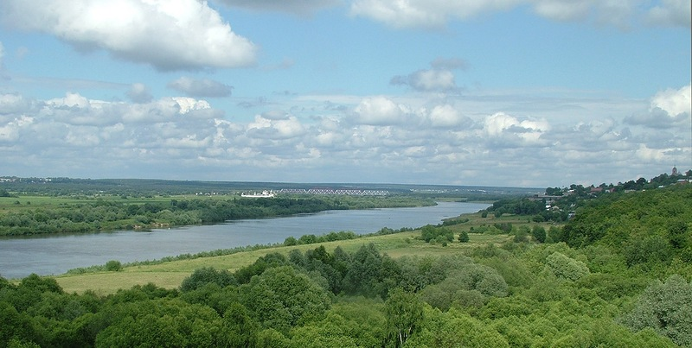
река Ока
самая крупная река после Волги

Slide 22
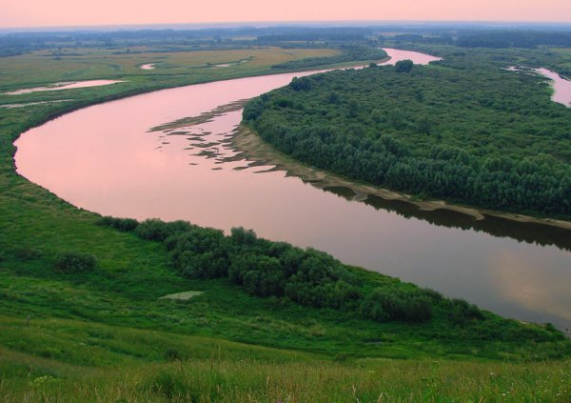
река Клязьма – левый приток Оки
Река берёт начало в пределах Московской возвышенности, близ Солнечногорска.

Slide 23
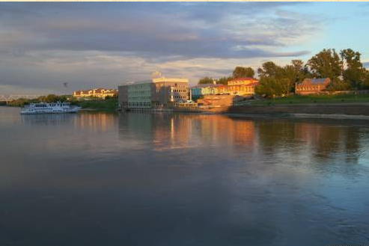
река Москва (Порт Коломна)
Река начинается на склоне Смоленско-Московской возвышенности и впадает в Оку на территории Коломны.

Slide 24
Несколько десятилетий назад в этих реках было много рыбы, и они привлекали внимание многих рыболовов. В последние годы в результате загрязнений, мелиоративных работ, спрямления русел запасы рыб здесь значительно снизились. Рыбные места сохранились лишь в немногих участках низовьев этих рек. Водятся здесь плотва, щука, окунь, лещ, язь.

Slide 25
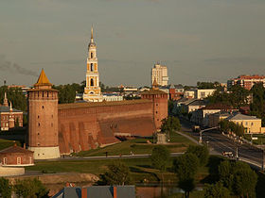
Коломенский кремль

Slide 26
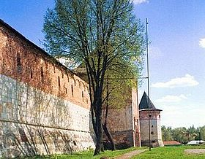
Зарайский кремль

Slide 27
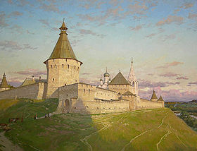
Серпуховской кремль

Slide 28
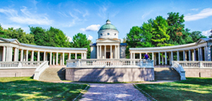
Архангельское — одна из главных жемчужин ближнего Подмосковья. Хотя бы раз за лето сюда совершают паломничество практически все москвичи и гости столицы. Центральную часть дворцово-паркового ансамбля занимает Большой дворец и окружающий его парк, который был разбит по образцу Петергофа и Ораниенбаума.

Slide 29
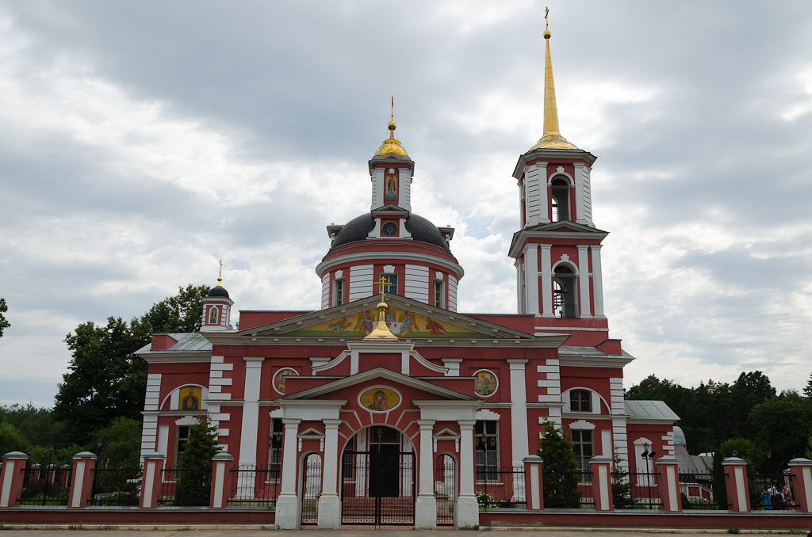
Храм преподобного Сергия Радонежского в п. Алексино

Slide 30
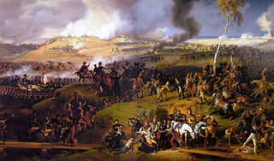
На территории Московской губернии произошли многие важные события Отечественной войны 1812 года.
7 сентября на Бородинском поле под Можайском состоялось одна из крупнейших битв войны — Бородинское сражение.

Slide 31
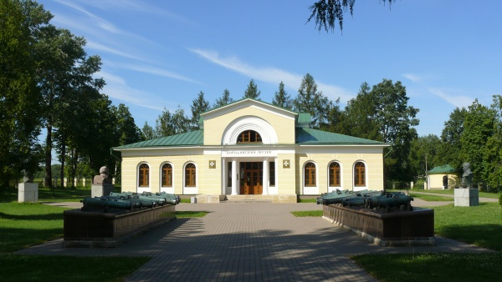
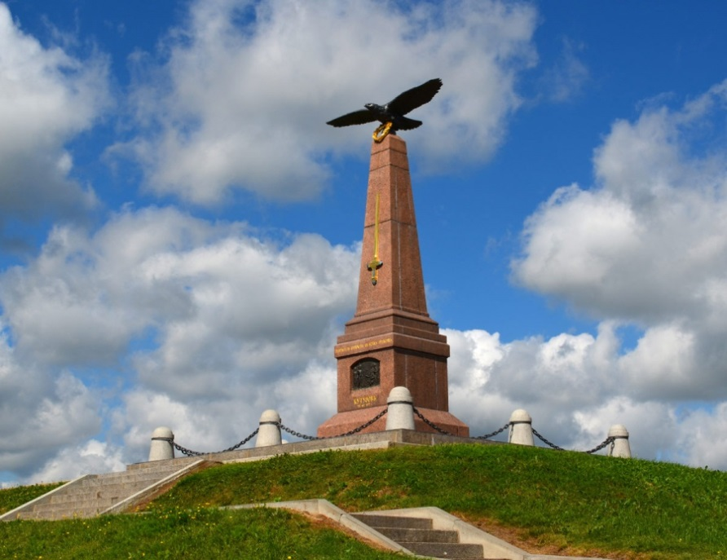
Музей, созданный на месте легендарного Бородинского сражения 1812 года, является старейшим в России военно-историческим заповедником. Датой его основания принято считать 1839 год, когда на месте битвы в присутствии императора Николая I был торжественно открыт памятник генералу Багратиону.

Slide 32
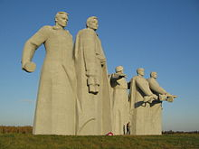
«Велика Россия, а отступать некуда — позади Москва!»
боевой подвиг 28 гвардейцев из дивизии генерала Панфилова
16 ноября 1941 г., когда началось новое наступление противника на Москву, бойцы 4-й роты во главе с политруком В. Г. Клочковым, осуществляя оборону в районе разъезда Дубосеково в 7 километрах к юго-востоку от Волоколамска, совершили подвиг,в ходе 4-часового боя уничтожив 18 вражеских танков.

Slide 33
Источники:
http://tonkosti.ru/Достопримечательности_Московской_области?page=2

